Slide 1
Proces iskanja
EINFOSE
http://einfose.ffos.hr/
Andreu Sulé | PIS&R

Slide 2
Faze procesa iskanja
Kaj potrebujemo
Kje iskati
Kako iskati
Vrednotenje rezultatov

Slide 3
Kaj potrebujemo?
Jasno identificirati problem, ki ga moramo rešiti
Predmetna analiza
Situacijska analiza
Seznam izrazov za iskanje

Slide 4
1. Jasno identificirati problem, ki ga je potrebno rešiti
Glavni namen > Najti najboljše informacije za rešitev problema.
Izogib nerelevantnim informacijam (šumu)
Izogib pomanjkanju relevantnih informacij (tišini)
Analiza problema
Določiti obseg informacij, ki jih potrebujemo (predmet)
Določiti značilnosti, ki jih informacije morajo imeti (situacija)

Slide 5
2. Predmetna analiza
Splošna tema
Specifični vidiki teme
Pogled na temo
Zemljepisni obseg
Časovni obseg
Povezano s tem, kje in kako iskati

Slide 6
3. Situacijska analiza
Povezano s samo situacijo (povezano s tem, kje iskati in z vrednotenjem rezultatov)
Namen
Izčrpnost
Tip virov
Čas za najdenje in branje informacij
Povezano s tistim, ki ima informacijsko potrebo (povezano z vrednotenjem rezultatov)
Nivo izobrazbe
Predznanje o temi
Znanje jezikov
Možnost dostopa do informacij

Slide 7
4. Seznam izrazov za iskanje
Izrazi
Sinonimi
Ekvivalenti v drugih jezikih
Angleščina | Nemščina | Španščina
Patriot Act
Terrorism | Terrorismus | Terrorismo
Jurisprudence | Jurisprudenz | Jurisprudencia
Libraries | Bibliotheken | Bibliotecas
Library users | Benutzer der Bibliothek | Usuarios de bibliotecas
Information privacy | Datenschutz | Privacidad de la información
Data privacy | Datenprivatsphäre | Privacidad de los datos
Data protection | Datenschutz | Protección de los datos
United States of America | Vereinigte Staaten von Amerika | Estados Unidos de América
USA | USA | EE.UU.

Slide 8
Predmetna in situacijska analiza določita:
Kje iskati
Kako iskati
Vrednotenje rezultatov

Slide 9
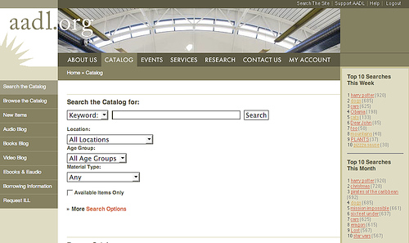
Kje iskati?
Izbrati prava orodja

Slide 10
Kje iskati?
Tipi informacijskih virov
Primarni > neposreden dostop do informacij (Wikipedia, Google Knowledge, …)
Sekundarni > posreden dostop do informacij (Google, knjižnični katalogi, podatkovne zbirke, …)
Analiza informacijskih virov
Avtoriteta
Tematska specializacija
Nivo izčrpnosti
Tipi virov (knjiga, revija, zemljevid, video, pesem, …)
Jezik virov
Dostop do informacij
Časovni obseg
Zemljepisni obseg

Slide 11
Google
Tip informacijskega vira | Sekundarni
Avtoriteta | Google Inc.
Tematska specializacija | Splošno
Nivo izčrpnosti | Vsi indeksirani spletni viri
Tipi virov | Različni (spletne strani, PDF, novice, zemljevidi, …)
Jezik virov | Vsi jeziki
Dostop do informacij | Večinoma zastonj, odprt dostop
Časovni obseg | Vse
Geografski obseg | Vse

Slide 12
PubMed (podatkovna zbirka)
Tip informacijskega vira | Sekundarni
Avtoriteta | United States National Library of Medicine; National Institutes of Health
Tematska specializacija | Medicina
Nivo izčrpnosti | Izbirno
Tipi virov | Večinoma članki iz revij
Jezik virov | Večinoma angleščina
Dostop do informacij | Odprti in plačljivi dostop
Časovni obseg | 1966-
Geografski obseg | Večinoma ZDA

Slide 13
Kako iskati?
Osnovno iskanje
Napredno iskanje
Iskanje po poljih
Booleovi operatorji
Frazno iskanje
Krajšanje
Brskanje

Slide 14
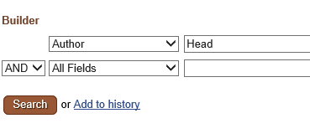
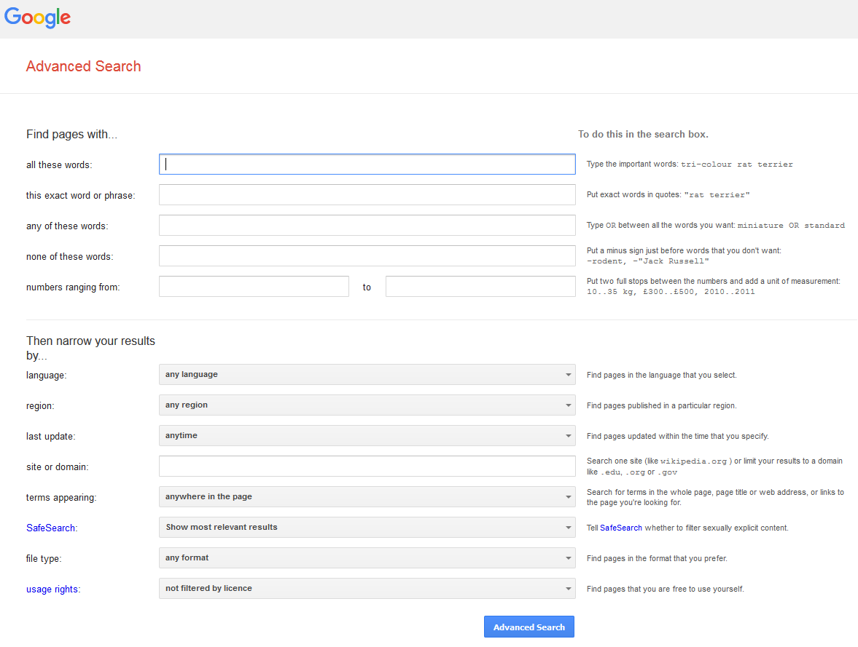
Kako iskati?
Vsak informacijski vir ima svoj nabor možnosti iskanja

Slide 15
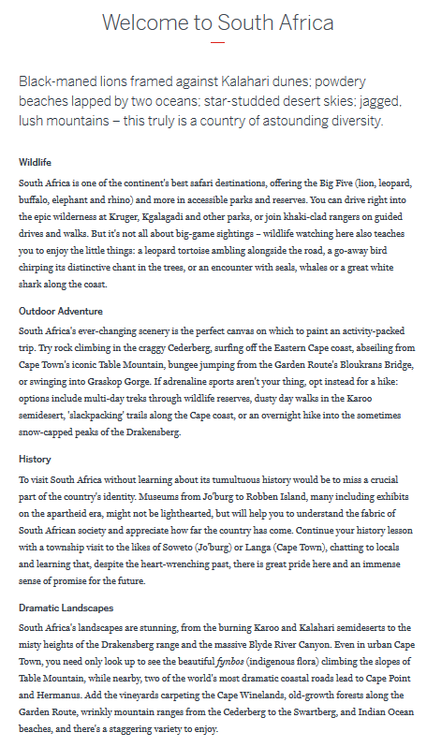
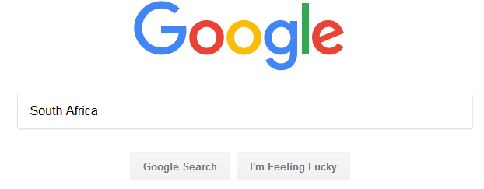
Kako iskati?
Osnovno iskanje
https://www.google.com/
https://www.lonelyplanet.com/south-africa

Slide 16
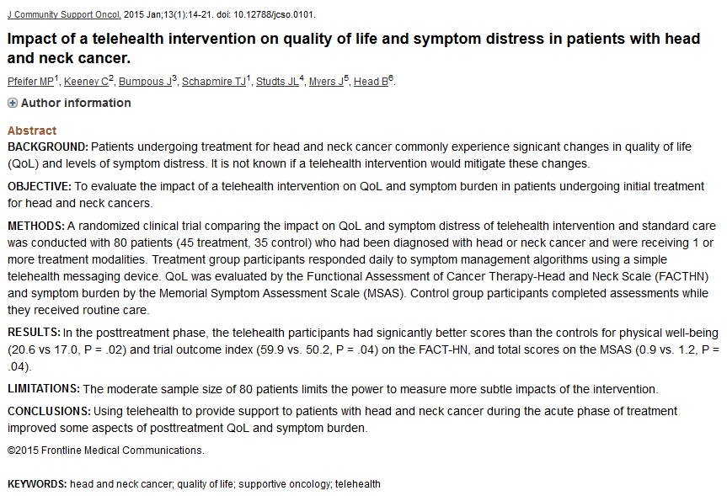
Kako iskati?
Osnovno iskanje
https://www.ncbi.nlm.nih.gov/pubmed/
https://www.ncbi.nlm.nih.gov/pubmed/25839061

Slide 17
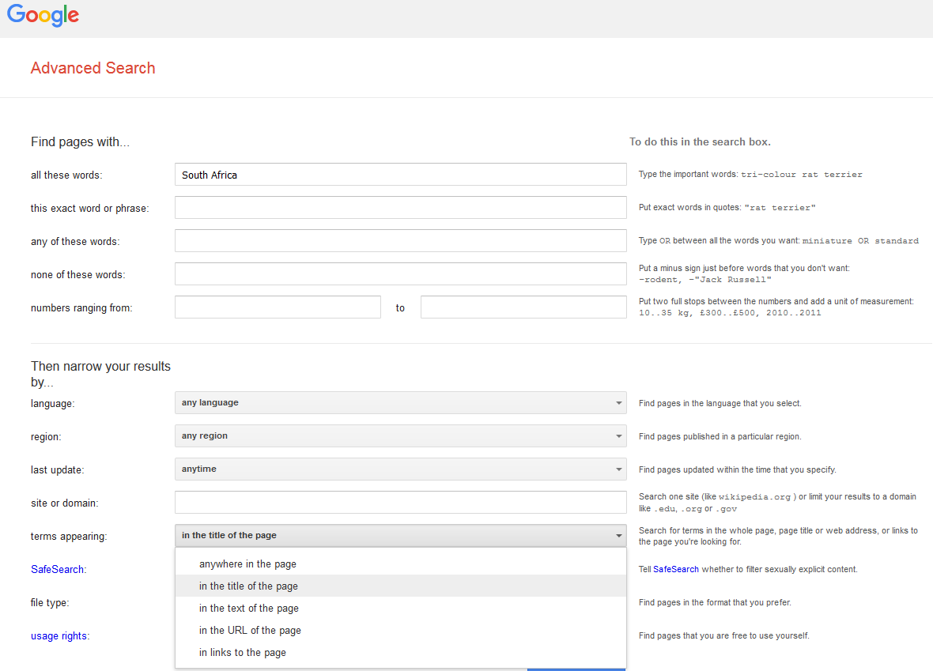
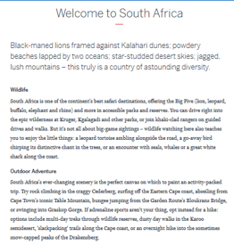
Kako iskati?
Napredno iskanje
Zoži iskanje
Iskanje po poljih
https://www.lonelyplanet.com/south-africa
https://www.google.com/advanced_search?hl=en-ES&fg=1

Slide 18
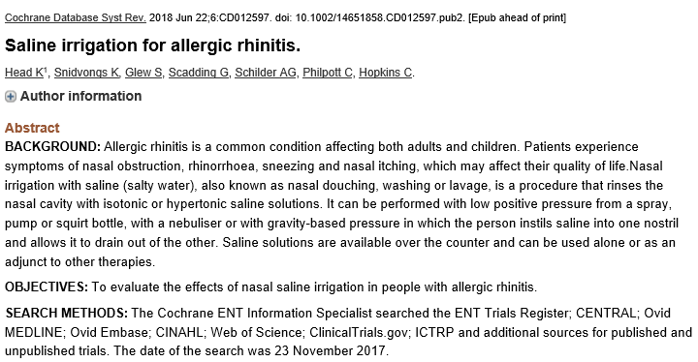
Kako iskati?
Napredno iskanje
Zoži iskanje
Iskanje po poljih
https://www.ncbi.nlm.nih.gov/pubmed/29932206

Slide 19
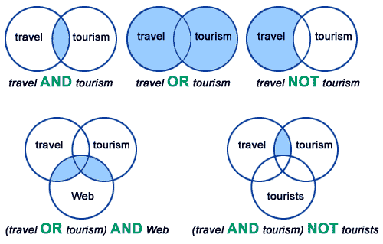
Kako iskati?
Booleovi (logični) operatorji
Zoži iskanje (AND, NOT)
Razširi iskanje (OR)
Uporaba oklepajev za določanje prioritete izvajanja operacij
Iskanje po poljih
Boolean operators. Information Resource Centre Blog.

Slide 20
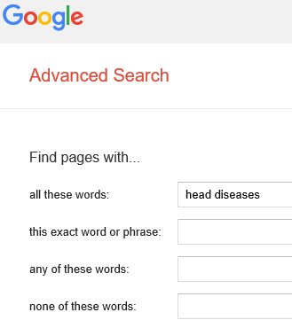
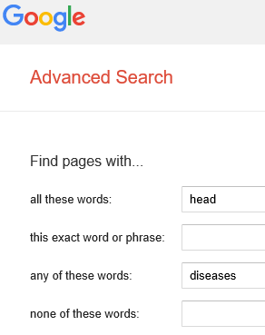
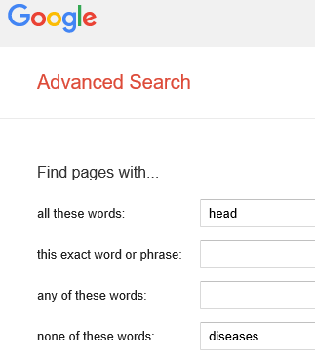
Kako iskati?
Booleovi operatorji
AND
OR
NOT

Slide 21
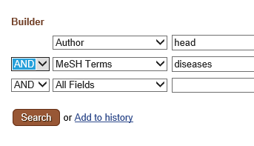
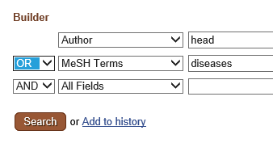
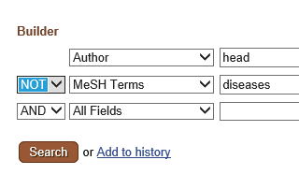
Kako iskati?
Booleovi operatorji
AND
OR
NOT

Slide 22
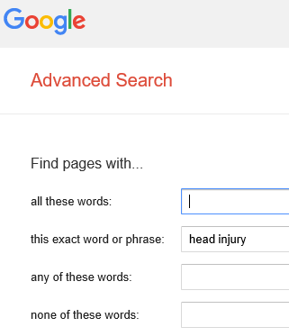
Kako iskati?
Frazno iskanje
Zoži iskanje

Slide 23
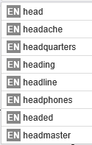
Kako iskati?
Krajšanje
Razširi iskanje
Ponekod avtomatično krajšanje

Slide 24
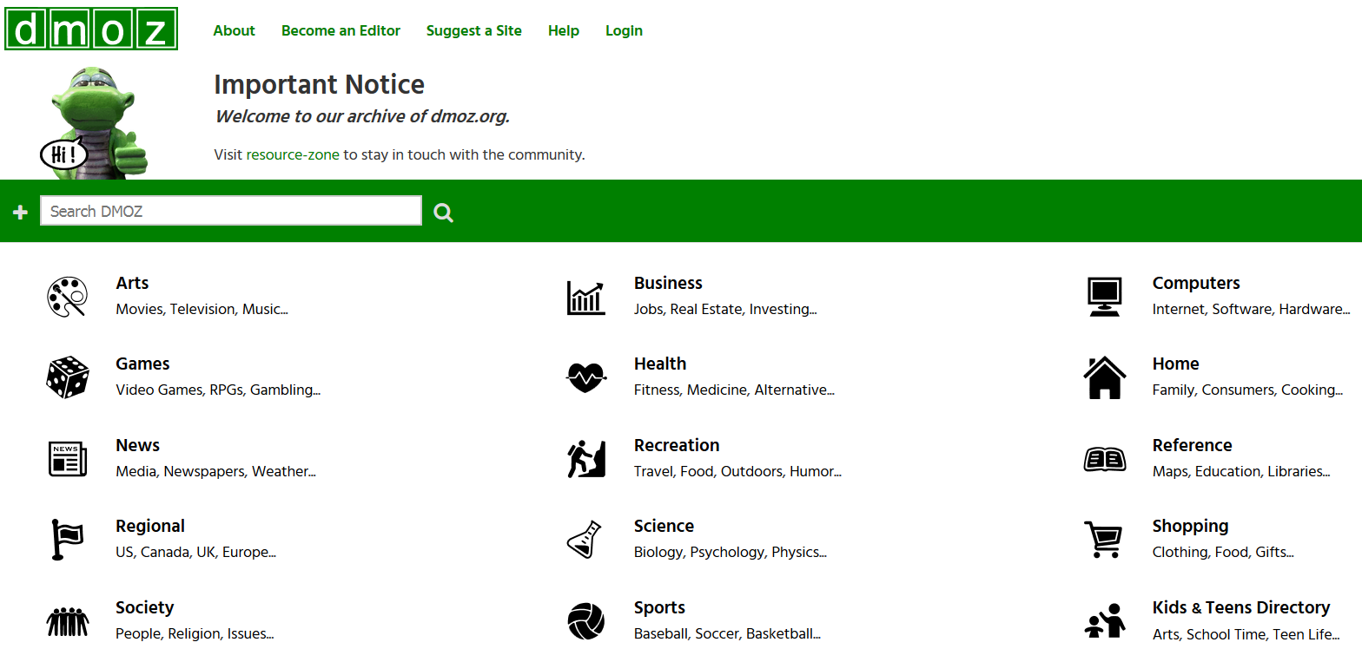
Kako iskati?
Brskanje
Koncepti hierarhično strukturirani
http://dmoz-odp.org/

Slide 25
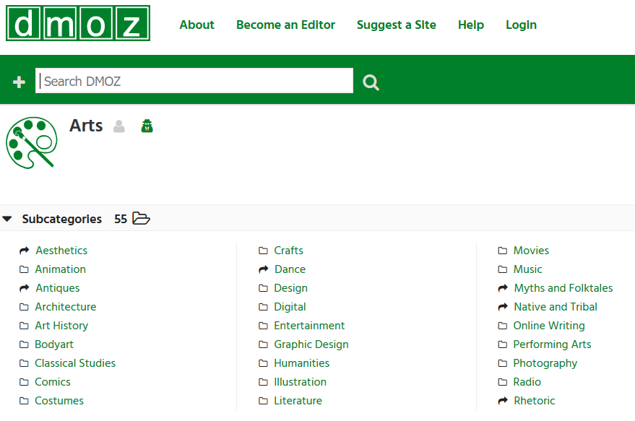
Kako iskati?
Brskanje
Koncepti hierarhično strukturirani
http://dmoz-odp.org/

Slide 26
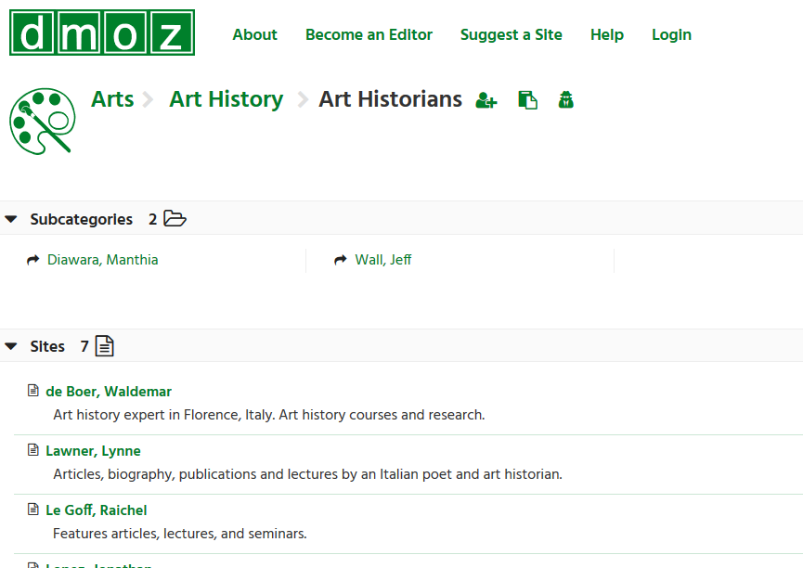
How to search
Brskanje
Koncepti hierarhično strukturirani
http://dmoz-odp.org/

Slide 27
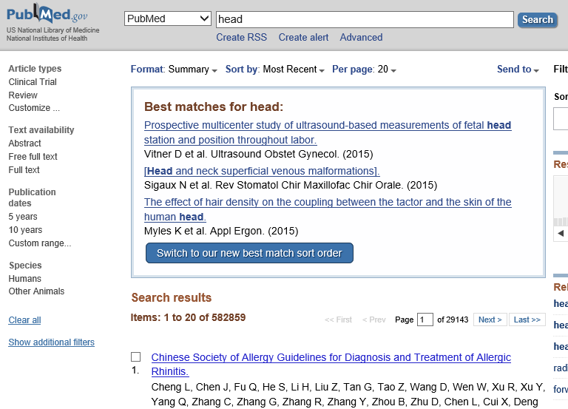
Kako iskati?
Brskanje / fasetna navigacija
Filtriranje
Zoži iskanje

Slide 28
Vrednotenje rezultatov
Objektivna relevantnost
Avtorstvo
Vsebina
Ažurnost
Avtoriteta publikacije
Dostop
Subjektivna relevantnost

Slide 29
Phases of the search process
Know what is needed
Where to search
How to search
Evaluate the results

Slide 30
Instructor Contact Information
sule@ub.edu

